Slide 1
Tvořivost Inteligence
Tvořivost

Slide 2
Tvořivost
komplexní schopnost, která je výsledkem zdařilé syntézy kognitivních schopností, vlastností osobnosti a některých motivů
výjimečná vs. běžná schopnost

Slide 3
Přístupy ke tvořivosti
6 paradigmat tvořivosti podle Sternberg (1999)
mystický
pragmatický
psychodynamický
psychometrický
kognitivní
sociálně osobnostní

Slide 4
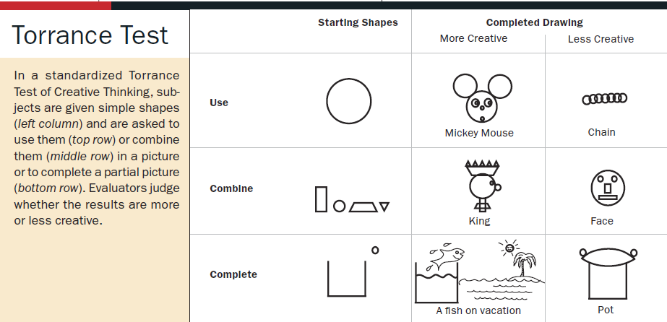

Slide 5
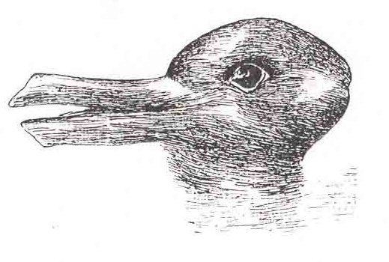

Slide 6
Integrovaná pojetí tvořivosti
Czikszenmihalyi - 3-dimenzionální pojetí tvůrčího procesu
Gardner – důraz na individuální vývoj, historický kontext, obor činnosti
Sternberg a Lubart – investiční teorie tvořivosti

Slide 7
Tvůrčí proces
G. Wallas, M. Runco
fáze kreativního procesu:
orientace
preparace
inkubace
iluminace
elaborace
verifikace

Slide 8
Inteligence
definice inteligence?
otázky spojené s inteligencí
koncepce inteligence
faktory ovlivňující inteligenci
inteligence coby prediktor

Slide 9
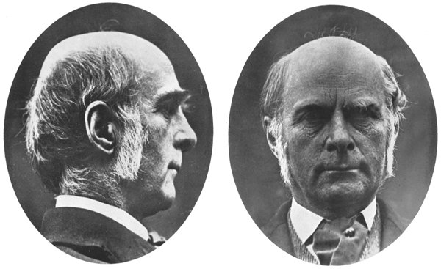
Rané zkoumání inteligence
F. Galton:
Hereditary genius
English men of science
psychologie individuálních rozdílů
inteligence jako ostrost smyslů
podnět k rozvoji testování inteligence

Slide 10
G faktor vs. vícedimenzionální pojetí inteligence
inteligence jako jednodimenzionální konstrukt
Spearmanův g-faktor (mental energy)
Thurstone – 7 primárních schopností
verbální porozumění
verbální plynulost
induktivní usuzování
prostorová představivost
operace s čísly
paměť
percepční rychlost

Slide 11
Cattelův model inteligence
Raymond Cattel - hierarchický model
obecný faktor rozdělen na dva podfaktory
fluidní inteligence
krystalická inteligence

Slide 12
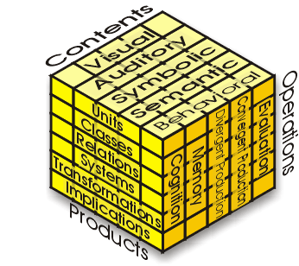
Guilfordův model inteligence

Slide 13
Další modely inteligence
Carollův model 3 vrstev schopností
úzce zaměřené schopnosti
široce zaměřené schopnosti
g faktor
Sternbergova triarchická teorie inteligence
analytická
kreativní
praktická

Slide 14
Gardnerovy mnohočetné inteligence
jazykově-verbální
logicko-matematická
zvukově-hudební
tělesně-pohybová
vizuálně-prostorová
intrapersonální
interpersonální
přírodní

